Slide 1
Medium Access Control
José Augusto Afonso
Jose.afonso@dei.uminho.pt

Slide 2
Técnicas de Acesso Múltiplo
SDMA (Space Division Multiple Access)
  segmentar o espaço em sectores, usar antenas diretivas
FDMA (Frequency Division Multiple Access)
  atribuir diferentes frequências de transmissão a diferentes canais entre emissores e recetores
TDMA (Time Division Multiple Access)
  atribuir uma frequência de transmissão fixa para diferentes emissores e partilhar o uso do canal pelos emissores ao longo do tempo
  A atribuição do tempo pode ser fixa (periódica) ou dinâmica
CDMA (Code Division Multiple Access)
  atribuir diferentes códigos a diferentes canais de transmissão entre emissores e recetores
Utilizam-se as mesmas técnicas de multiplexação apresentadas anteriormente, agora para possibilitar o acesso múltiplo!
Notes:
15
Vários emissores partilhando o meio.

Slide 3
Controlo de Acesso ao Meio
Necessário quando o meio é partilhado por diversas estações
Critérios de avaliação de desempenho
  Atraso
  Eficiência (throughput)
    Razão entre o débito e a capacidade da rede
    Quanto maior o overhead do protocolo, menor a eficiência
  Justiça (fairness)
  Escalabilidade
  Consumo de energia
  Suporte de tráfego multimédia
  Suporte de qualidade de serviço (QoS)
Notes:
Quando o meio é partilhado (topologias).
Ler capítulo 3 da sebenta: Qualidade de Serviço. Especifica limites em 3 domínios: atraso max., fiabilidade (perdas max.), débito min.

Slide 4
Coordenação de Acesso ao Meio
Controlo Centralizado
  A rede possui uma estação especial que coordena o acesso ao meio (controlador central)
  Uma estação que deseje transmitir dados deve obter a autorização do CC
  Em redes baseadas em infra-estrutura com coordenação centralizada, o papel de CC é normalmente desempenhado pela estação base ou ponto de acesso
Controlo Distribuído
  O acesso ao meio é decidido de forma distribuída pelas estações que compõem a rede, segundo as regras do protocolo MAC utilizado
Notes:
Fazer analogia com a audiência (alunos) serem os dispositivos emissores.

Slide 5
Categorias de Protocolos MAC
Com coordenação distribuída
Acesso aleatório
  protocolo Aloha, CSMA/CD (Ethernet), DCF (802.11)
Passagem de testemunho
  Token Ring, Token Bus
Reserva dinâmica implícita
  protocolo PRMA
Com coordenação centralizada
Polling
  protocolo PCF (802.11), Bluetooth
Reserva fixa
  DECT, GSM
Reserva dinâmica explícita
  protocolo MASCARA, HIPERLAN/2

Slide 6
Acesso Aleatório
Estes protocolos operam de forma distribuída
Utilizam um algoritmo de resolução de contenção (CRA, Contention Resolution Algorithm) específico do protocolo
Exemplo básico: ALOHA
collision
Aloha
sender A
sender B
sender C
t
Slotted Aloha
sender A
sender B
sender C
t

Slide 7
Efficiency of ALOHA Protocol
Let’s assume that the infinite population of users generates new frames of fixed length according to a Poisson distribution with mean G frames per frame time
  The infinite-population assumption is needed to ensure that G does not decrease as users become blocked
  If G > 1, users are generating frames at a higher rate than the channel can handle, and nearly every frame will suffer a collision. For reasonable throughput we would expect 0 < G < 1
Under all loads, the throughput (S) is S = G P₀
  G is the offered load
  P₀ is the probability of successful a transmission, that is, the probability that a frame does not suffer a collision
A frame will not suffer a collision if no other frames start within one frame time of its start (before or after)
Notes:
L – comprimento do pacote (em bits)
R – data rate (bit/s)
T – tempo de transmissão (s). T = L/R
G – Carga. Tráfego gerado, normalizado pela capacidade da rede (adimensional). G = 1 significa que é gerado, em média, pelo conjunto dos emissores, 1 pacote por tempo de transmissão.
S – Débito efetivamente recebido sem erros no recetor (desconta pacotes corrompidos devido a colisões e outros tipos de erros), normalizado.

Slide 8
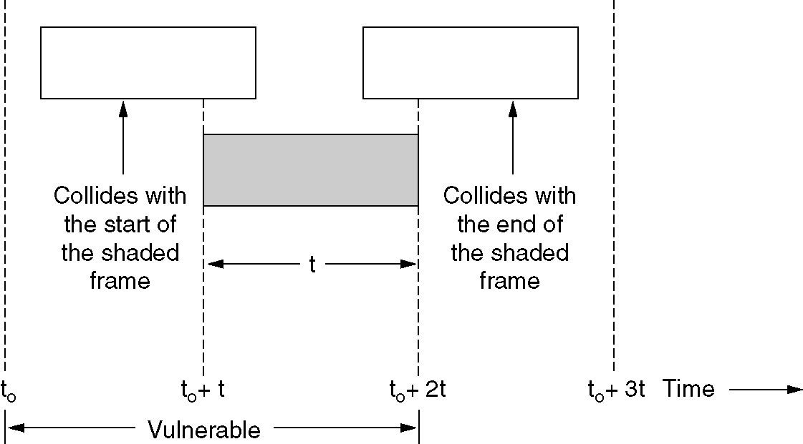
Vulnerability to Collisions of ALOHA
Vulnerable period for the shaded frame
Notes:
Período de vulnerabilidade do ALOHA = 2T

Slide 9
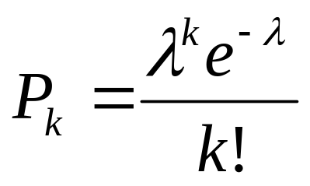
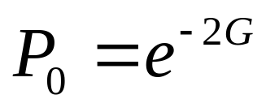
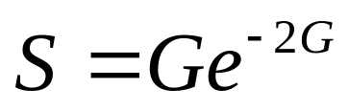
Efficiency of ALOHA Protocol (cont.)
The probability of k occurrences (frames generated) during a given period is given by the Poisson distribution:
where λ is the mean number of occurrences in the period
In an period two frame times long (the vulnerability period), the mean number of frames generated is λ = 2G, so
Notes:
P – Probabilidade
k – Nº de ocorrências
Lambda – Nº médio de ocorrências
A “ocorrência” é a transmissão de outro dispositivo.
O “período” de interesse para o cálculo de Pk é o período de vulnerabilidade.
Temos em média G transmissões em T, portanto, temos 2G transmissões em 2T.

Slide 10
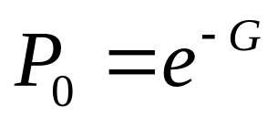
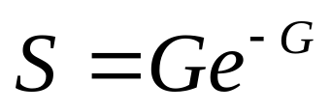
Efficiency of Slotted ALOHA Protocol
The vulnerability period of Slotted ALOHA is one frame time
In an period one frame time long, the mean number of frames generated is λ = G, so
Notes:
Voltar à figura do período de vulnerabilidade.
No Slotted ALOHA, os pacotes recebidos depois de T0 mais T não colidem, porque a sua transmissão é adiada para o slot seguinte.

Slide 11
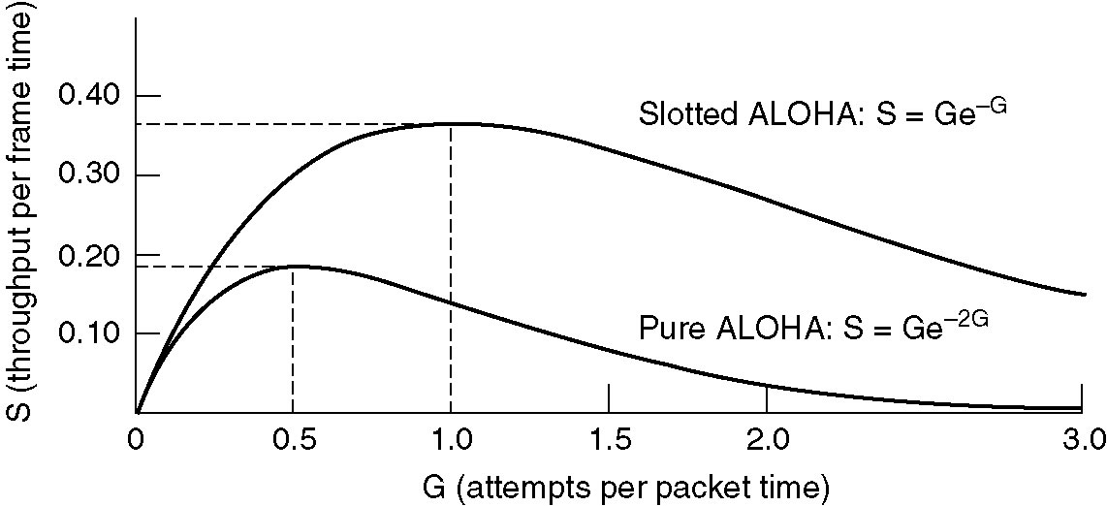
Efficiency of ALOHA Protocol
Throughput versus offered traffic for ALOHA systems
Notes:
Adequado para tráfego muito baixo (G << 1).
A eficiência máxima é muito abaixo de 100%.
Essa eficiência máxima é atingida ao custo de colisões, que causam perdas e obrigam à retransmissão, aumentando consideravemente o atraso.
Por exemplo, para G = 1 no S-ALOHA, S = 0.37, pelo que 63% dos pacotes são perdidos.

Slide 12
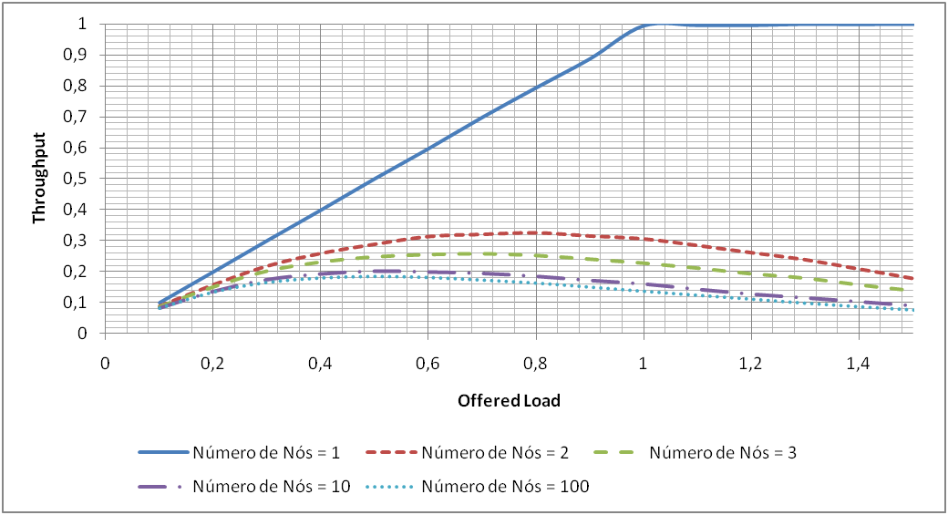
Efficiency of ALOHA Protocol
Obtained using OMNeT++ simulator
Notes:
Assumptions (pressupostos) na análise teórica, para tornar a análise possível:
- N tende a infinito.
- L é fixo.
- Não há outras perdas no canal senão devido a colisões.
Simulação permite relaxar esses pressupostos.
Neste exemplo, N é variável. Os pacotes gerados numa estação ficam retidos na fila de espera quando há um pacote a ser transmistido.
Outras métricas, como o atraso, podem ser facilmente medidas na mesma simulação.

Slide 13
Carrier Sense Multiple Access (CSMA)
Os dispositivos adiam suas transmissões caso detetem a transmissão de outro dispositivo
Permite diminuir o número de colisões, aumentando assim a eficiência em relação ao protocolo ALOHA
Aplicável quando o tempo de propagação é pequeno em relação ao tempo de transmissão
Quando ocorre uma colisão, o meio fica ocupado até ao fim da transmissão, embora os pacotes envolvidos sejam descartados
CSMA/CD (Collision Detection)
  Os dispositivos interrompem as suas transmissões ao detetarem a colisão
  Aumenta a eficiência em relação ao CSMA simples
Notes:
Desvantagem: CSMA não funciona bem quando o tempo de propagação grande comparado com o tempo de transmissão (Tp > Ttx).
Tp = d/c
Ttx = L/R
Neste caso, a performance assemelha-se à do ALOHA.
Exemplo, comunicação com um satélite geoestacionário (d = 35863 km). Tp = 120 ms. Ttx (max. ZigBee) = 4,256 ms (L = 133 bytes, R = 250 kbit/s).
Mas é adequado para comunicações de curto alcance. Exemplo, d = 100 m, Tp = 0,333 us.

Slide 14
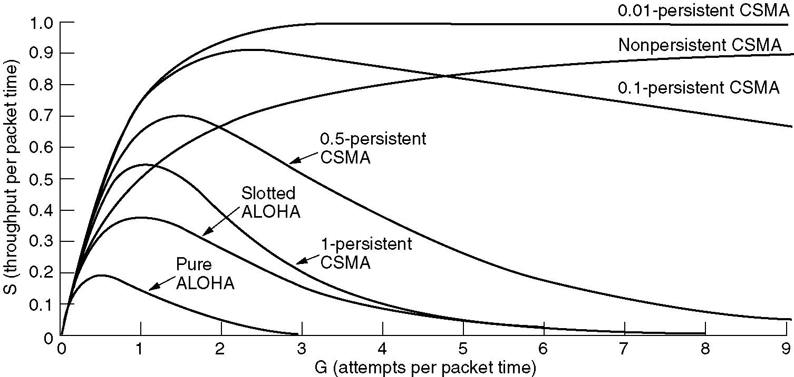
Eficiência de Protocolos de Acesso Aleatório
Comparison of the throughput versus load for various random access protocols
Notes:
O que fazer após a transmissão em curso acabar?
1-persistent (Só 1 estação à espera, funciona bem. Mais de 1, colisão certa).
Non-persistent
p-persistent

Slide 15
MAC em Redes sem Fios
Problemas associados ao protocolo MAC
  A potência do sinal recebido decresce com o quadrado da distância (path loss)
  A deteção de portadora (carrier sense) pode não funcionar, devido ao fenómeno da estação oculta
  A deteção de colisão costuma ser impraticável, devido ao fenómeno de “self-interference”, pelo que o protocolo CSMA/CD não pode ser utilizado
  A taxa de erros no meio sem fios é maior e mais variável que nos meios cablados
Notes:
Problemas não existentes em redes cabladas (exemplo: barramento).

Slide 16

Estação Oculta e Estação Exposta
Estação oculta
  A envia para B, C não recebe de A
  C quer enviar para B (ou D), C detecta um meio “livre” (CS falha)
  A está “oculta” de C
  C começa a transmitir, causando colisão em B
Estação exposta
  B envia para A, C quer enviar para outra estação (nem A nem B)
  C tem que aguardar, CS indica que o meio está ocupado
  mas A está fora do alcance de C, pelo que a espera não é necessária
  C está “exposta” a B
A
B
C
Notes:
Estação oculta – Causa perdas devido a colisões
Sinal fraco devido a:
Distância (alcance)
Fading (e.g., obstáculos)
Estação exposta – Inviabiliza duas transmissões em simultâneo na mesma área que potencialmente não causariam colisão. Mas se D fosse enviar um ACK e B ainda estivesse a transmitir, nesse caso haveria colisão em C.

Slide 17
Efeito de Captura
Estações A e B enviam, C recebe
  A intensidade do sinal decresce com o quadrado da distância
  O sinal da estação B mascara o sinal da estação A
  C não consegue receber de A quando B transmite
O efeito de captura pode aumentar a eficiência do protocolo, mas também pode resultar em injustiça na partilha de largura de banda
Em redes CDMA este é um problema grave (conhecido como near far effect), sendo combatido com o uso de técnicas de controlo da potência de transmissão
A
B
C
Notes:
Benefício – O sinal mais forte pode eventualmente ser recebido, mesmo em caso de colisão.
Desvantagens – Injustiça em potencial, dificuldade na descodificação de sinais CDMA.

Slide 18
Protocolo MACA
MACA (Multiple Access with Collision Avoidance)
Visa reduzir ou evitar colisões, nomeadamente as associadas ao fenómeno da estação oculta
Utiliza pacotes curtos de controlo (introduzem overhead)
  RTS (Request To Send): o emissor requisita o direito de transmitir para um destinatário com o pacote RTS antes de enviar o pacote de dados
  CTS (Clear To Send): o destinatário autoriza a transmissão se estiver apto a receber
Os pacotes de controlo contém
  endereço do emissor
  endereço do destinatário
  duração do pacote de dados
Uma variante deste método foi adotada pelo IEEE 802.11

Slide 19
Exemplos de Funcionamento do Protocolo MACA
MACA evita o problema da estação oculta
  A e C querem
  enviar para B
  A envia RTS primeiro
  C aguarda ao receber
  CTS de B
MACA evita o problema da estação exposta
  B quer enviar para A
  C quer enviar
  para outra estação
  agora C não precisa aguardar
  se não receber CTS de A
RTS
CTS
CTS
A
B
C
RTS
RTS
CTS
A
B
C
Notes:
É o pacote CTS que reserva o canal (portadora virtual em C) e não o RTS.
Desvantagem? Maior tempo de ocupação do canal (overhead do protocolo) resulta em menor débito e menor consumo
No caso da estação exposta, se A enviasse ACK e C ainda estivesse a transmitir, B não receberia.

Slide 20
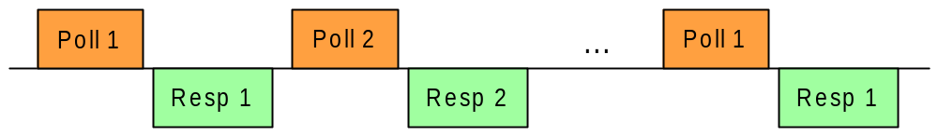
Polling
Estação central (mestre) controla o acesso ao meio por parte das outras estações (escravos)
Uma estação só pode transmitir após ser interrogada pelo mestre
Junto com a interrogação, o mestre pode enviar dados
A forma de escalonamento mais simples consiste na rotação (round robin) por todas as estações presentes na lista de polling
É pouco eficiente quando a rede é composta por muitas estações e o tráfego das estações é esporádico
Exemplo:
Notes:
O escalonamento pode ser feito com base nos pedidos das estações (suporte de QoS).
Pode-se fazer piggyback (andar às cavalitas) do ACK no pacote de Poll seguinte para a mesma estação (Bluetooth) ou para estação diferente (PCF do IEEE 802.11), evitando a necessidade de um pacote dedicado, como no caso do CSMA.
É mais eficiente para tráfego CBR.

Slide 21
Passagem de Testemunho
O controlo de acesso ao meio é distribuído
A estação de posse do testemunho (token) tem o controlo do acesso ao meio num dado momento
O token é passado de estação em estação, em sequência, para que todas tenham oportunidade de transmitir
Os problemas de eficiência são semelhantes aos do protocolo de polling quando este opera em rotação
Utilizado nas redes Token Bus (802.4) e Token Ring (802.5)
Não são apropriados para uso em redes sem fios porque
  a natureza das ligações é instável,
  portanto a perda do token seria frequente,
  e o processo de recuperação do token é dispendioso

Slide 22
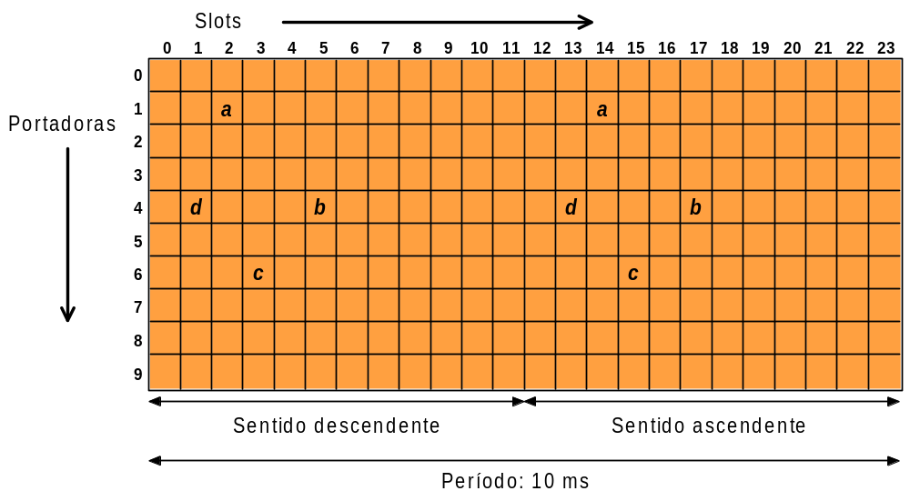
Reserva Fixa
Operam com base na reserva de canais com capacidade fixa
Reserva normalmente utiliza um protocolo de acesso aleatório
Adequados para transmissão de tráfego de débito constante
Exemplo:
DECT
Notes:
DECT – Digital Enhanced Cordless Telecommunications (Digital European Cordless Telephone) – Telefone sem fios (diferente do telemóvel).
Tanto DECT como GSM reservam um par de canais (uplink e downlink) para comunicação bidirecional.

Slide 23
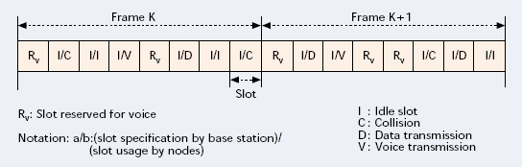
Reserva Dinâmica Implícita
Motivação: transporte de tráfego de voz e dados em simultâneo
O tempo é dividido em tramas periódicas compostas de slots
A principal diferença em relação aos protocolos de acesso aleatório é que um pacote de voz enviado com sucesso num slot reserva o slot nas tramas seguintes, até ser deixado vazio
A estrutura rígida da trama não permite muita flexibilidade
Exemplo: PRMA (Packet Reservation Multiple Access)
* Chandra et al., 2000
Notes:
Tráfego de voz (On-Off) – Reserva implicitamente o slot até deixar de ser usado.
Dados usam Slotted ALOHA.

Slide 24
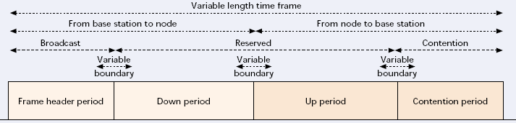
Reserva Dinâmica Explícita
Os dispositivos enviam pedidos de recursos ao controlador central (CC) utilizando um mecanismo de acesso aleatório
Com base nos pedidos o CC efetua o escalonamento de tráfego, indicando os períodos exatos em que os dispositivos devem transmitir ou receber os pacotes
Flexível e com suporte de QoS, porém, mais complexo
Exemplo: MASCARA (Mobile Access Scheme based on Contention and Reservation for ATM) – pedido de recursos no período de contenção, anúncio do escalonamento no frame header (das tramas seguintes), transmissão/receção nos períodos up/down.
* Chandra et al., 2000
Notes:
Contention period – Pedido prévio de recursos para transmissão/receção de dados.
Frame header – Indicação explícita de onde e quem pode transmitir no período Up e receber no período Down.

Slide 25
Bibliografia Adicional
A. Chandra, V. Gummalla and J. O. Limb, “Wireless Medium Access Control Protocols”, IEEE Communications Surveys & Tutorials, Second Quarter, 2000.

